Slide 1
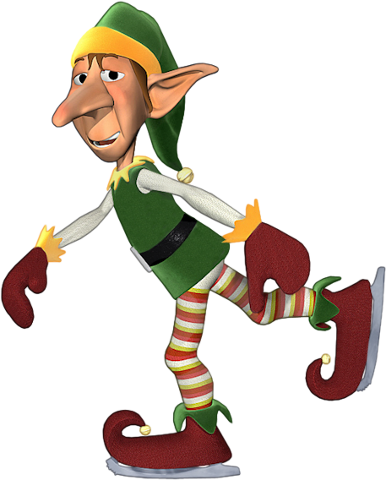
Le lexique de Noël
C’est facile!

Slide 2
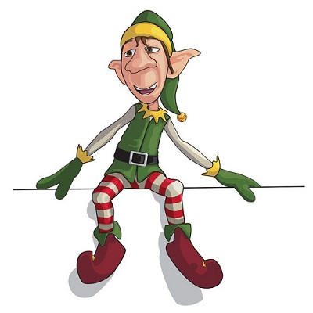
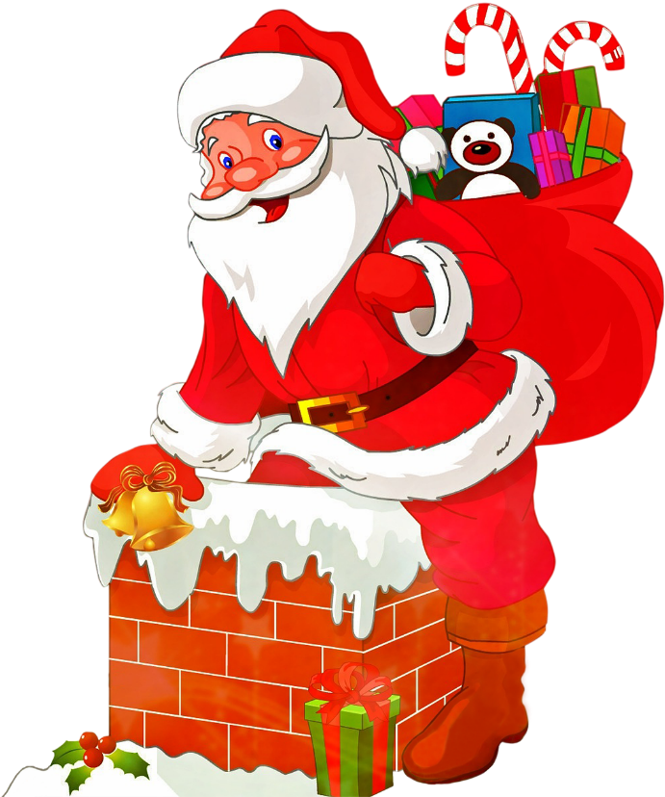
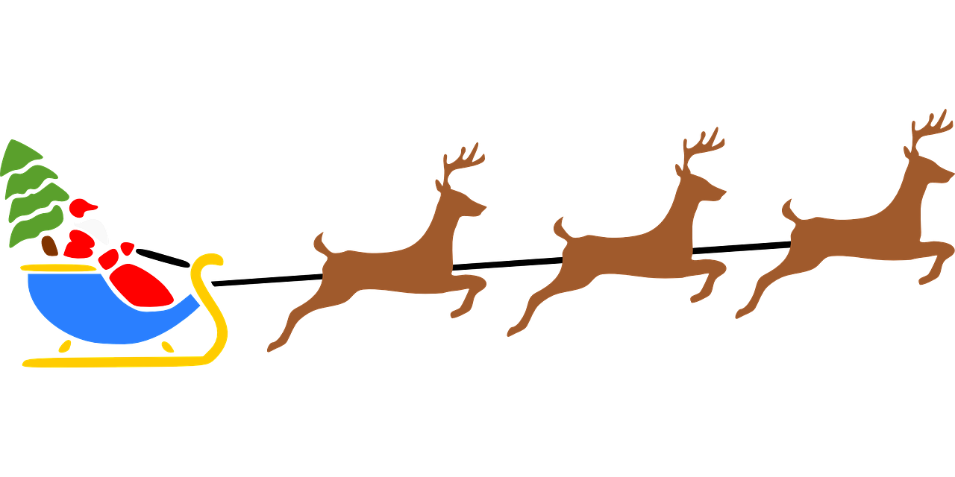
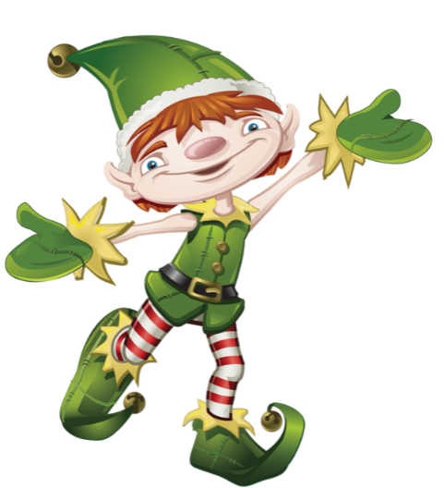
Reconstitue le mot! C’est facile!
Ho ho ho
Qui suis-je?
 |  |  |  | -
è | r | e | P | - | l | N | ë | o

Slide 3
Reconstitue le mot! C’est facile!
Nous,
nous tirons le traineau du Père-Noël.
Qui sommes-nous?
 | Les
Les
e | n | R | e | n | s

Slide 4
Reconstitue le mot! C’est facile!
Nous,
nous tirons le traîneau du Père-Noël.
Qui sommes-nous?
 | Les | R | e | n | n | e | s
e | n | R | e | n | s
Les

Slide 5
Reconstitue le mot! C’est facile!
Moi,
j’ai le nez rouge.
Qui suis-je?
C’est
!
u | R | o | d | p | h | l

Slide 6
Reconstitue le mot! C’est facile!
À Noël,
je plante chez vous.
Qui suis-je?
Le |  |  |  |  |  | de
a | S | i | p | n
de | o | N | ë | l

Slide 7
Reconstitue le mot! C’est facile!
À Noël,
on décore le sapin.
Qui sommes-nous?
Les |  |  |  |  |  | de
u | o | b | s | e | l
de | a | s | n | i | p

Slide 8
Reconstitue le mot! C’est facile!
À Noël,
on décore le sapin.
Qui sommes-nous?
Les
u | i | g | r | n | a | l | e | d | s
Les

Slide 9
Reconstitue le mot! C’est facile!
Moi,
J’aime la neige
Qui suis-je?
Le |  |  |  |  |  |  |  |  | de
o | n | b | o | h | e | m | m
de | e | i | n | e | g

Slide 10
Reconstitue le mot! C’est facile!
Moi,
j’ai le nez rouge.
Qui suis-je?
C’est
!
u | R | p | o | d | h

Slide 11
Reconstitue le mot! C’est facile!
Nous, on sonne avec joie, à Noël!
C’est qui ?
 | Les |  |  |  |  |  |  |  | !
Les | o | l | c | s | e | h | c

